Slide 1
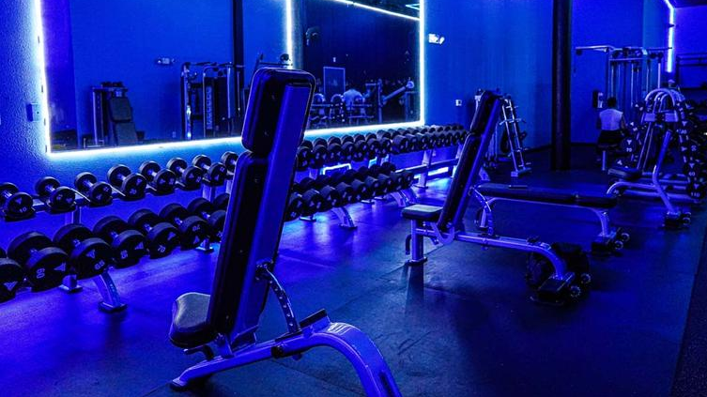
Progetto Tecnologie Web Gymtech
Avone Rita 0124/2537 Broccoli Maria 0124/2593

Slide 2
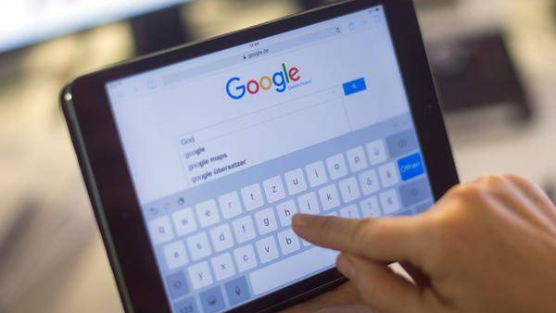
Come effettuare la prenotazione del Corso che preferisci?
Cerca il sito e accedi alla home

Slide 3
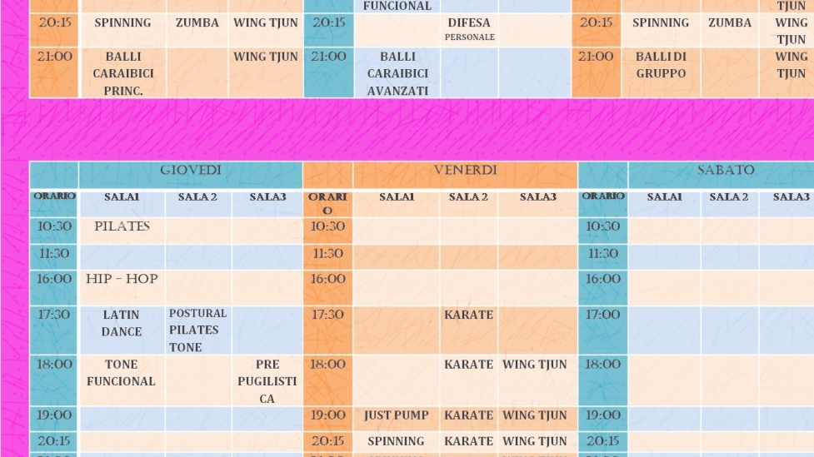
Scegli il corso che preferisci seguire

Slide 4
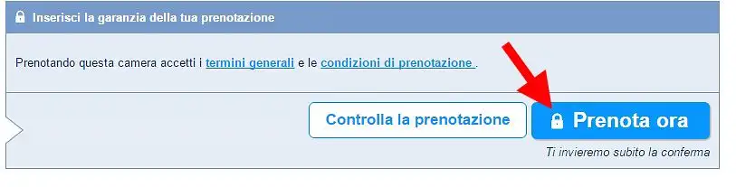
Prenota
Ecco effettuata la prenotazione in maniera facile e veloce!

